Slide 1
Condities voor kansrijke samenwerking
Veerkracht
Voortgang
De goede stappen,
de goede volgorde,
Win-win, in dialoog
Werken aan een gedeelde
ambitie
Inspirerend perspectief
Mobiliserend effect
Gebrekkige relatie ontwikkeling
Stagnatie
Op de goede
weg samen?
Hoe gedeeld is de ambitie van de partners?
Uitputting inspiratiebron
Schijnsamenwerking
Vormgeven en monitoren van een goed proces
Inhoud
Commitment
Gezamenlijkheid
Proces
Governance
besluitvorming
vorm
Recht doen
aan motieven en belangen van partners
Ambitie
Betrouwbaarheid
Daadkracht
Organisatie
Motieven
Creëren van
waarde voor
betrokken partners?
Synergie
Proactief gedrag
Is de samenwerking
goed
georganiseerd?
Relatie
Onderorganisatie
Neiging tot controle
Professioneel
organiseren
Affectieve, morele en
instrumentele
motieven
Continue onderhandeling
Verdedigend gedrag
Leiderschap
Relatie
Vertrouwen
Goed
persoonlijk
samenwerken
Wat is kwaliteit van interactie
Tussen partners??
Vertrouwen
Goede conflicthantering
Onderliggend machtspel
Instabiele relaties

Slide 2
Quick scan
Bewandelen we de goede weg samen?
Zit er verdieping in de samenwerking?
Monitoren we de samenwerking?
Hebben we een echt gedeelde ambitie?
In hoeverre zijn we het hierover eens?
Gaan we er echt voor?
Cijfer
Proces
Cijfer
Is de samenwerking goed georganiseerd?
Is er sprake van daadkracht en draagvlak?
Komen we afspraken na?
Ambitie
Organisatie
Belangen
Cijfer
Wat zijn de eigen motieven en belangen van de partners?
In hoeverre zijn deze besproken en inzichtelijk?
Win-win? Doen we recht aan de verschillen?
Relatie
Hebben we goed team?
Bespreken we de onderlinge relaties?
Geven we elkaar feedback?
Cijfer
Cijfer

Slide 3
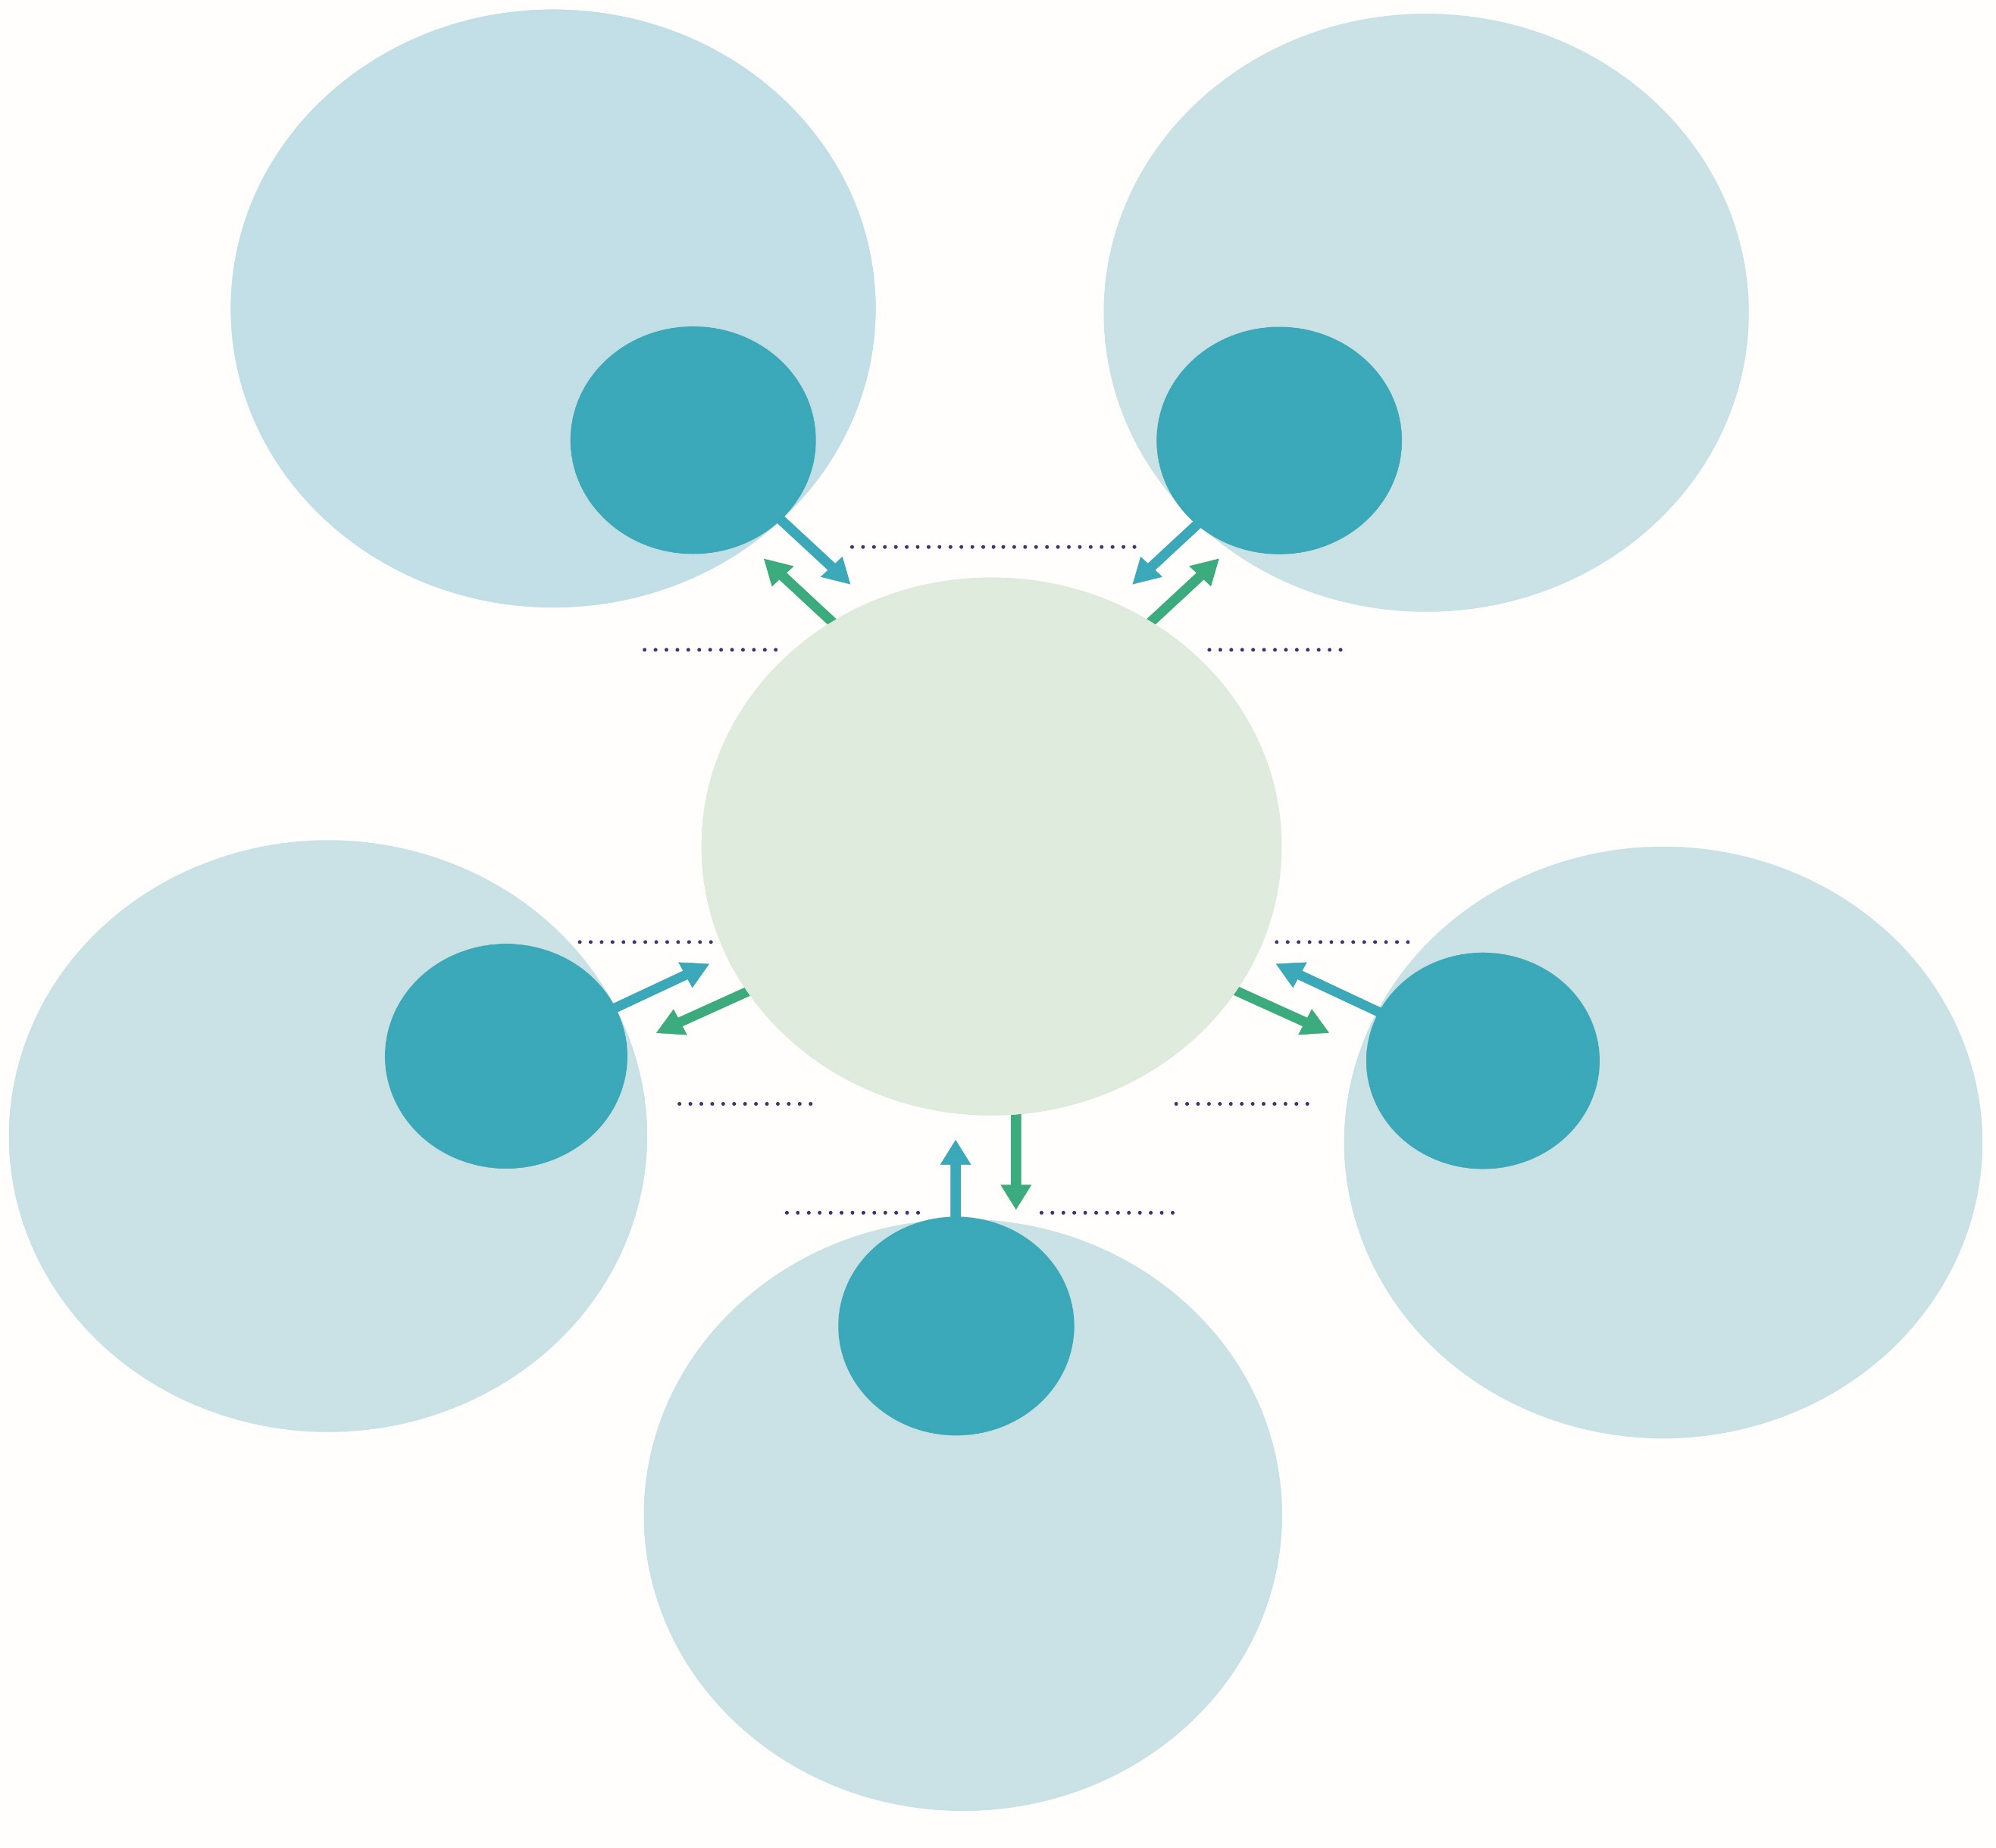
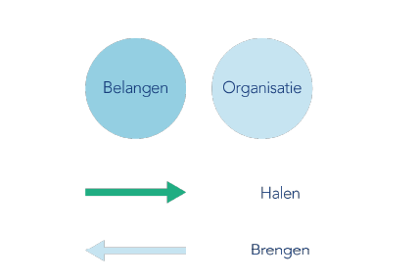
Halen - brengen

